Slide 1


CHHARMONY
QR CODE STORE 프로젝트
나만의 개인 뷰티스토어 UPGRADE
설명 시작합니다!
판매자
고객

Slide 2
목차
프로젝트 QR CODE STORE
왜? QR CODE STORE
공간 매장 진열
제품 창고 / 제품 관리
포장 / 배송 편리함
QR 스토어 시작 가이드
QR 스토어 사용자 주문
QR 스토어 관리자 수익금
QR 스토어 수익창출 참고 표
QR 스토어 궁금한 점?

Slide 3

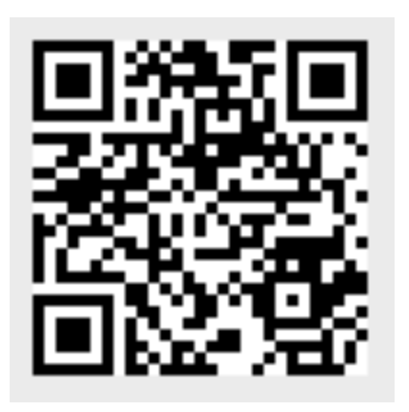
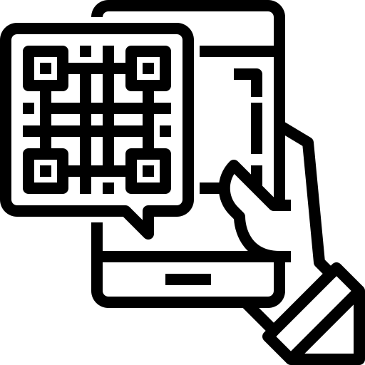
프로젝트 QR CODE STORE
CHHARMONY ORGANIC BEAUTY STORE
타 업체와의 불필요한 경쟁을 할 필요가 없는
공개 되지 않은 나만의 Beauty STORE

Slide 4
왜? QR CODE STORE
CHHARMONY ORGANIC BEAUTY STORE
오픈마켓
매장판매
QR CODE STORE 이용
자본금이 필요 없음.
결제 수수료 없음.
재고 확보 및 관리 없음.
포장 및 배송처리 부담 없음.
가격 비교 사이트 등
치열한 가격 경쟁
주문 확인, 재고 관리,
제품 포장, 배송처리
부담스러운 판매 수수료
자본금
창고
진열 공간 확보 및 관리
재고 관리, 제품 포장
신경 써야 할 항목

Slide 5
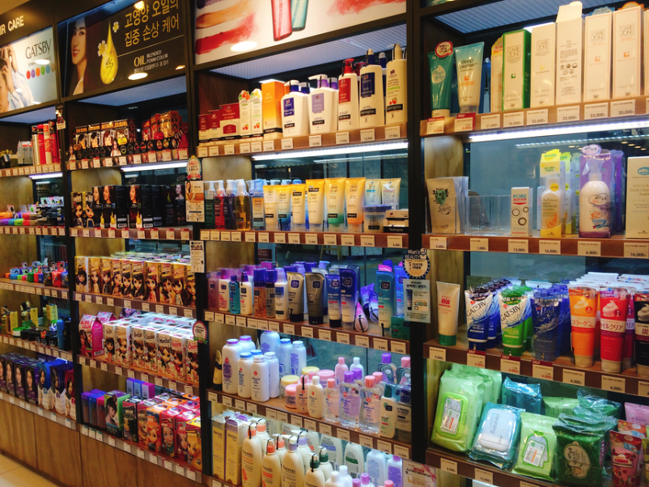
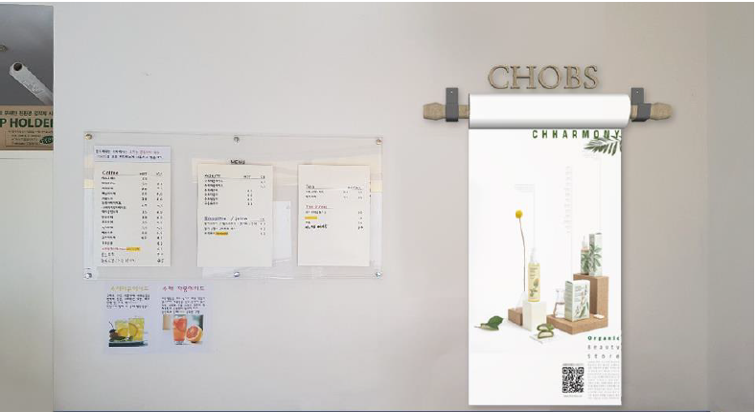


공간 매장 진열
진열 공간에 소요되는 비용을 절감 할 수 있습니다.
진열 공간 선정과 관리
불필요한 비용 낭비를 제거
홍보는 간편히
공간에 제한 받지 않고

Slide 6
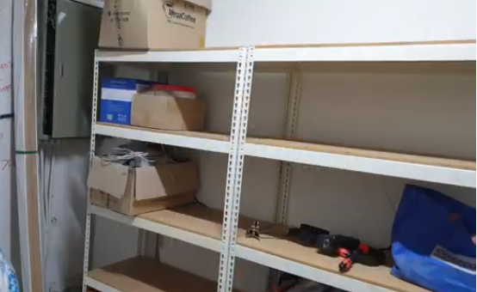
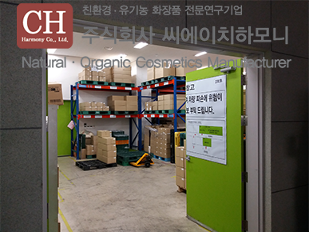


제품 창고 / 제품 관리
제품을 보관할 물리적인 장소와 보관 하고 있는 제품의 품질 상태를 신경 써서 관리할 필요가 없습니다.
창고 제품 재고 관리
물리적인 영역에 따른 비용 발생
물류 관리
창고 비용과
제품 보관 / 관리 에서 자유로움

Slide 7

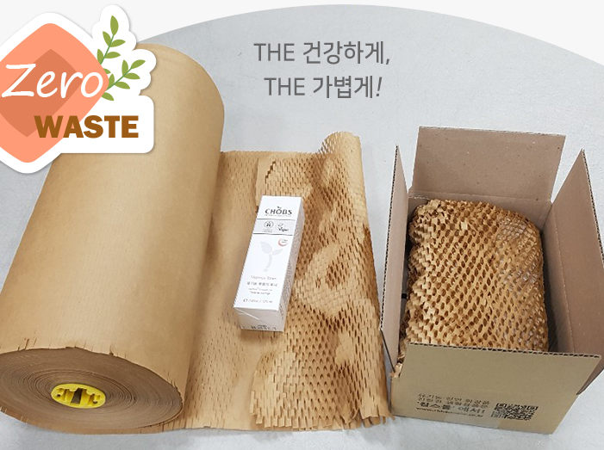


포장 / 배송 편리함
매일 발송 되야 할 제품의 포장과 배송에서 자유로울 수가 있습니다.
포장과 배송에 필요한 비용
포장에 필요한
인력, 부자재 등 비용 절감
포장 / 배송까지 책임 관리
매일 출고
고객에게 배송까지

Slide 8

QR 스토어 시작 가이드
CHHARMONY ORGANIC BEAUTY STORE
시작
매장등록 계약
QR코드 발급
관리자교육
QR 홍보물 수령
고객관리
QR 결제/배송
관리자 페이지
제품 등록
고객관리 / 홍보
제품 소개

Slide 9
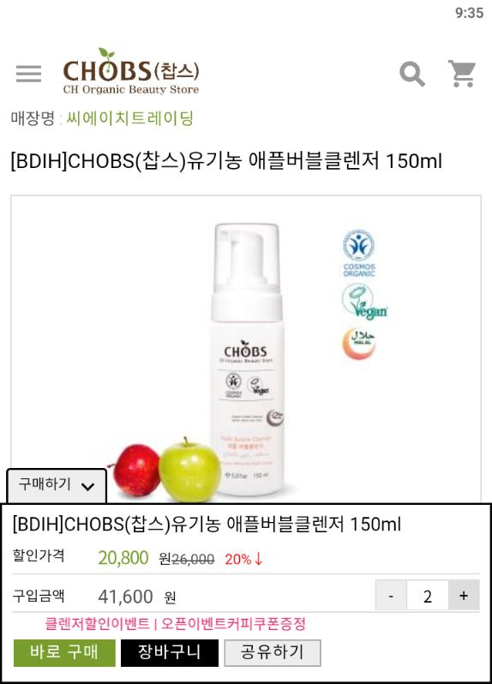
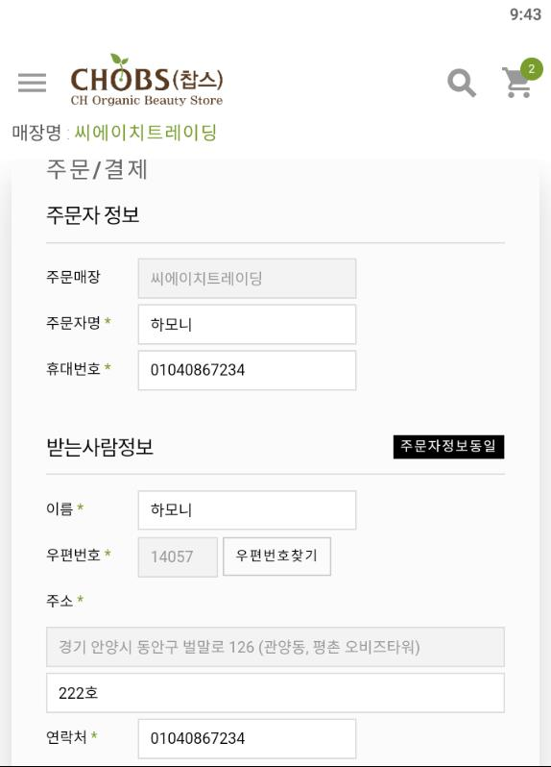
QR 스토어 사용자 주문
CHHARMONY ORGANIC BEAUTY STORE
회원가입 없는
간편한 주문

Slide 10
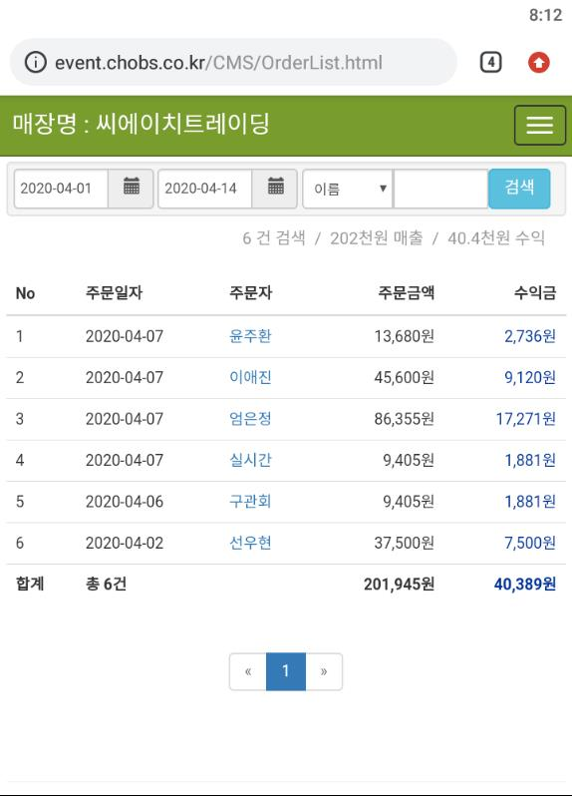
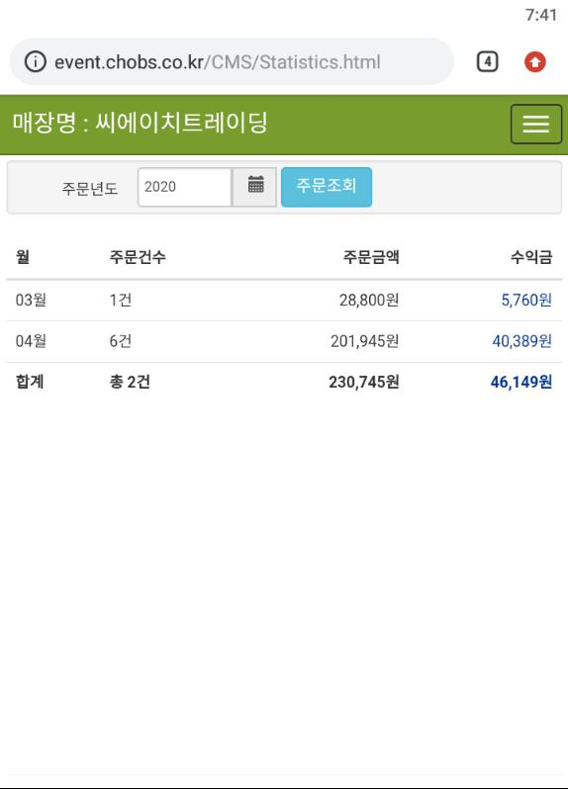
QR 스토어 관리자 수익금
CHHARMONY ORGANIC BEAUTY STORE
간단하게
확인하는
수익금 내역
  기간별 주문 조회
  월별 주문 조회

Slide 11
QR 스토어 수익창출 참고표
CHHARMONY ORGANIC BEAUTY STORE
단위 : 원
상품명 | 판매가 | 공급가 | 수익금 | 수익율
유기농호호바오일100 (10ml) | 9,900 | 7,950 | 1,950 | 20%
유기농 로즈 안티링클 마스크팩 5매 (25ml) | 17,500 | 14,875 | 2,625 | 15%
자연으로 비파 헤어컬러크림 (흑갈색) | 16,000 | 12,000 | 4,000 | 25%
유기농 병풀세럼 30ml | 48,000 | 33,600 | 14,400 | 30%
유기농 베이비 로션 200ml | 32,000 | 25,600 | 6,400 | 20%
합계 | 123,400 | 94,025 | 29,375 | 24%

Slide 12
QR 스토어 궁금한 점? 1/3
CHHARMONY ORGANIC BEAUTY STORE
Q1 매장내 공간 많이 차지하나요?
A1 아니요.
제품 진열 및 재고관리가 필요 없는
QR 스토어이기 때문에 특정 장소에 어울리는
홍보물만 비치하시면 됩니다.
Q2 초기 비용? 많이 들지 않나요?
A2 아니요.
무재고 배송판매이기 때문에 고객관리 홍보비용 외에
초기 비용이 거의 들지 않습니다.
매출에 바로 도움이 되는 프로그램 입니다.

Slide 13
QR 스토어 궁금한 점? 2/3
CHHARMONY ORGANIC BEAUTY STORE
Q3 QR 이벤트 판매로 인한 배송은 어떻게 진행이 되나요?
A3 본사 주문 자동접수 시스템
관리자님과 고객의 시간을 절약해주는
시스템으로 QR코드로 접수된 주문을
본사에서 관리하여 출고합니다.
Q4 홍보는 어떻게 하나요?
A4 관리자를 통한 교육
등록된 고객정보를 바탕으로 다양한 이벤트를
기획하여 고객의 재방문을 유도할 수 있습니다.

Slide 14
QR 스토어 궁금한 점? 3/3
CHHARMONY ORGANIC BEAUTY STORE
Q5 어느정도의 수익을 기대할 수 있을까요? 정산방법은?
A5 매장 고객관리를 통해
무재고로 판매된 금액의 정률로 매출수수료를 계산해 정산해드리고
있습니다.
5~10%의 추가 순수익을 기대할 수 있습니다.
Q6 판매 전 화장품을 먼저 써보고 안내를 받고 싶습니다.
A6 계약에 앞서 (WWW.CHHARMONY.CO.KR)
본사 찹스몰 홈페이지를 방문하시면 다양한 정보와 서비스를
받으실 수 있으며 QR코드 스토어와 동일하게 구매 가능합니다.

Slide 15

감사합니다.
씨에이치 하모니 CH Harmony Co., Ltd.
경기도 안양시 동안구 벌말로 126,218호~222호,226호(평촌오비즈타워)
T. 070-8670-3056 F. 031-476-2666 chweb05@chharmony.co.kr
www.chtradingb2b.co.kr/ www.chharmony.co.kr

Slide 16

가치관 지구를 지키는 착한 소비
유기농 제품을 소비하면 물살리기 운동, 생태계, 종다양성, 지속 가능한 농업, 지구의 건강에 도움을 줍니다.
생태계 자연환경 지구 살리기
친환경제품을 권하는 이유!
온라인 뷰티스토어
협력을 통해 가치관을 전달합니다.
착한 소비를 통해
판매자 - 자연 – 소비자 선순환 효과
매출을 증대시키는
고객관리의 시작
고객과 함께 새로운
뷰티스토리를 시작해보세요

